Slide 1
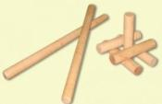
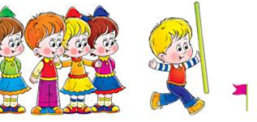
ГОРОДКИ - русская народная игра
Бондаренко Ольга Павловна
- воспитатель
высшей категории
МДОУ«Детский сад № 63 комбинированного вида»
г. Кандалакша

Slide 2
В своей презентации я хочу поделиться опытом работы по теме «Ознакомление детей старшего дошкольного возраста с русской народной игрой «Городки» через кружковую работу.
В I части – занятия с детьми старшей группы.
Во II части – с детьми подготовительной группы.

Slide 3
I Часть
Беседа «Путешествие в удивительный город»

Slide 4
Знакомимся с фигурами

Slide 5
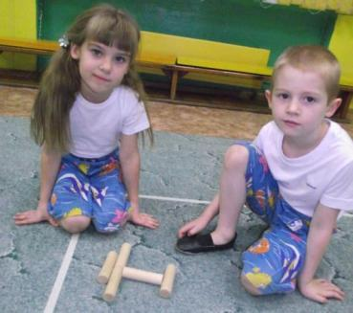
Строим фигуры сами

Slide 6
Разгадываем кроссворды по теме: «Фигуры»

Slide 7
Упражнение «Передай биту»
«Передай биту спереди»
«Передай биту за спиной»

Slide 8
Игра «Кто дальше»

Slide 9
Игра «Угадай, у кого городок»

Slide 10
Игра «Носильщики»

